Slide 1
Муниципальное бюджетное учреждение дополнительного образования города Ульяновска «Центр детского творчества №2»
Мини-игра
«Новогодний ремикс»
игру разработала:
ПЕДАГОГ ДОПОЛНИТЕЛЬНОГО ОБРАЗОВАНИЯ
МБУ ДО г.Ульяновска
«ЦДТ №2»
Лычкина Татьяна Павловна

Slide 2
1 раунд
«Расшифруй ребус»

Slide 3
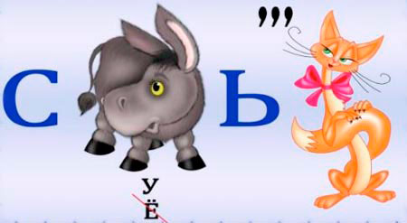
Сосулька

Slide 4
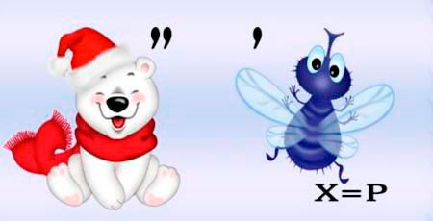
Мишура

Slide 5
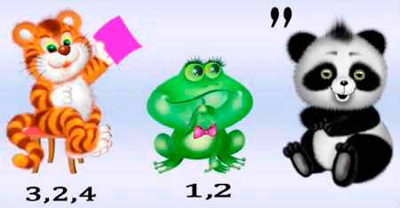
Гирлянда

Slide 6
2 раунд
«Силуэты»

Slide 7
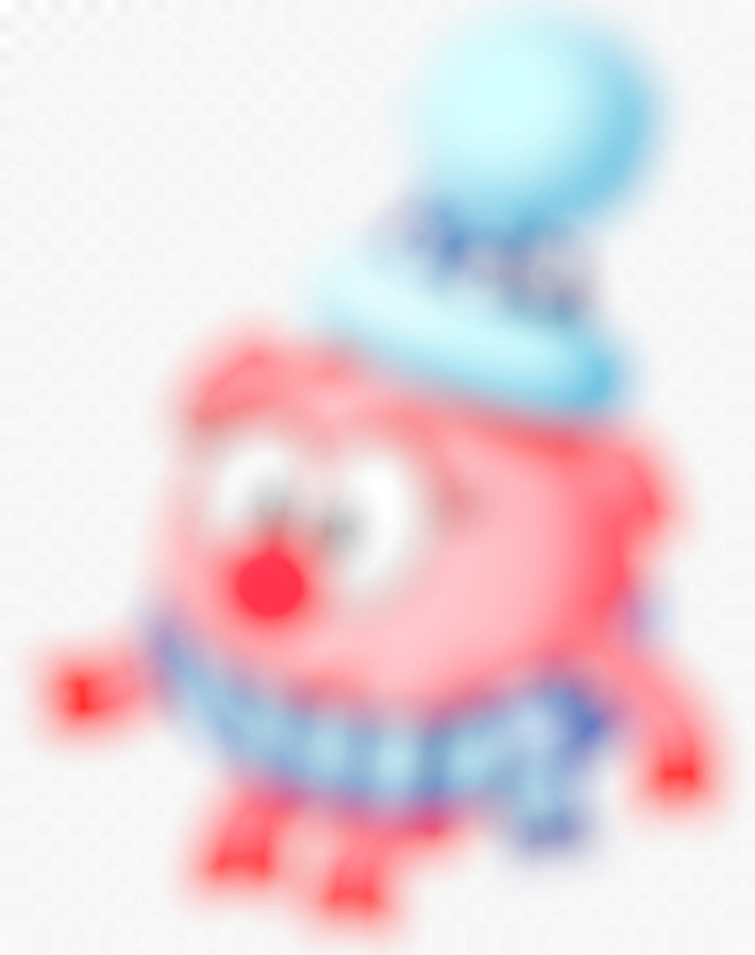
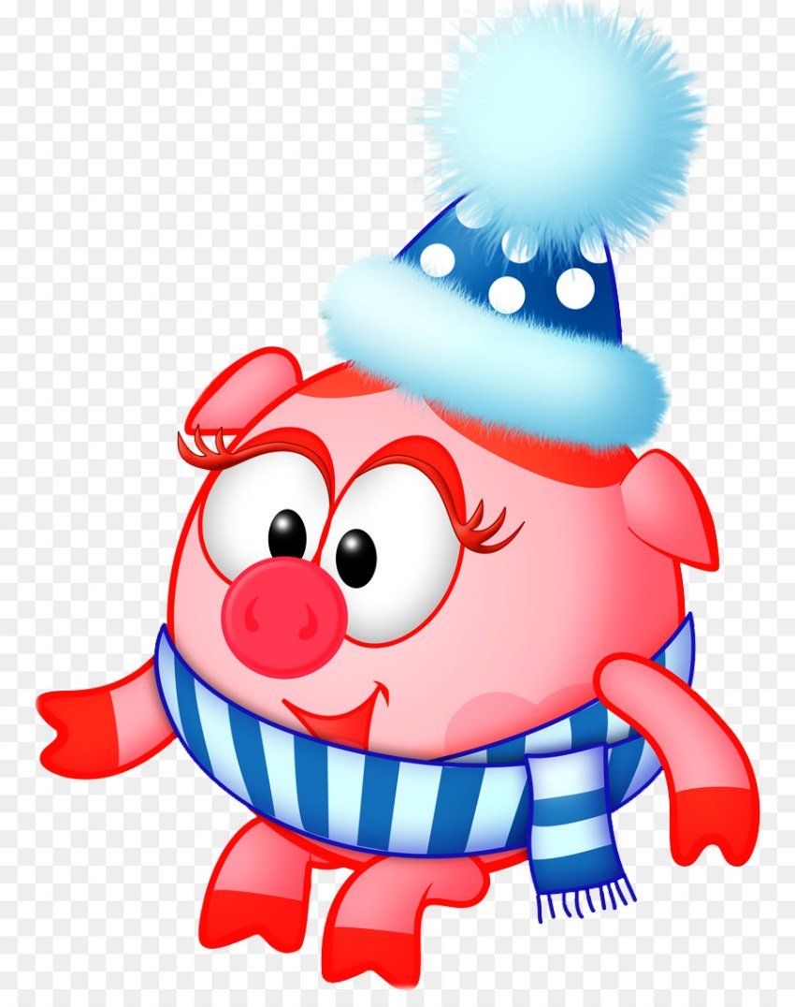
Нюша

Slide 8
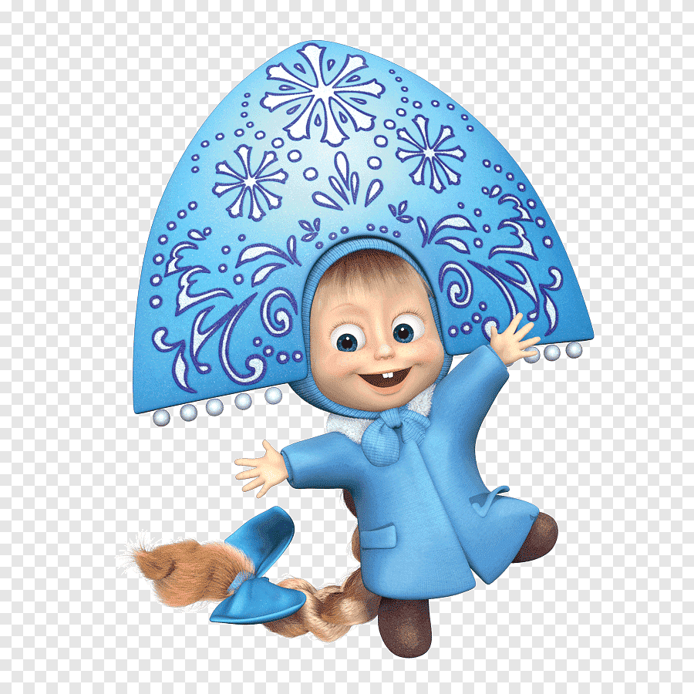
Маша

Slide 9
3 раунд
«Угадай мелодию»

Slide 10
Песня Умки

